Slide 1
VoidTainer - файлообменник
Анисимова Кристина

Slide 2
Ход работы
1. Скачивание библиотек и запись их в requirements.txt
2. Создание шаблонов и модели для взаимодействия с БД
3. Создание форм для аутентификации
4. Создание модулей для рассылки писем и sms
5. Создание основной формы
6. Функционал основной формы

Slide 3
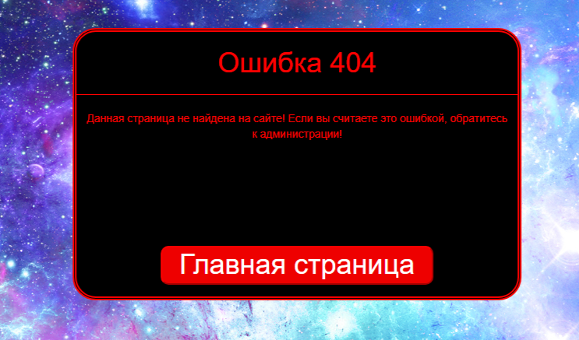
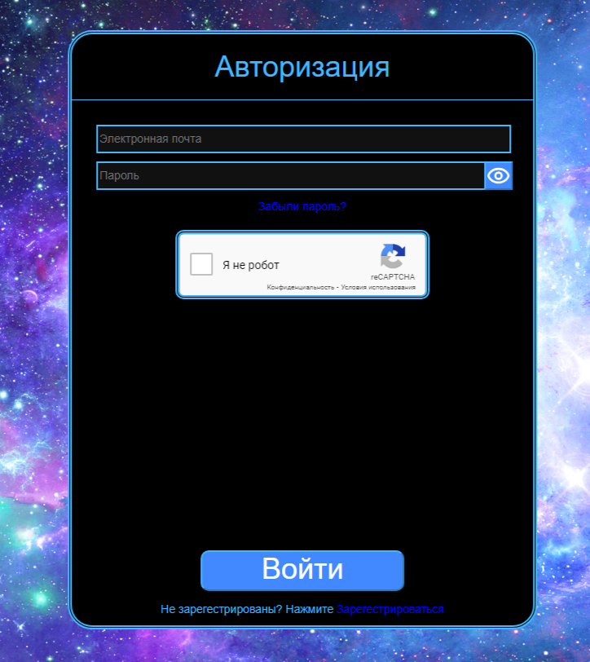
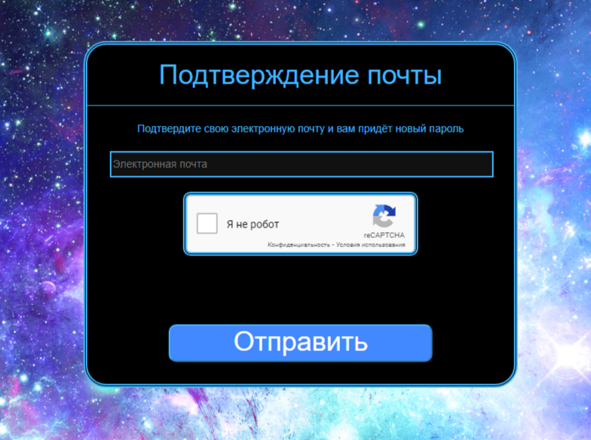

Slide 4
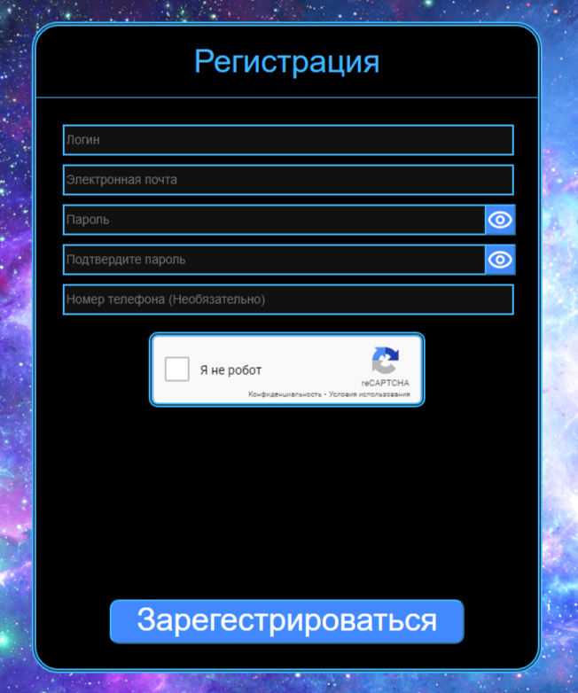
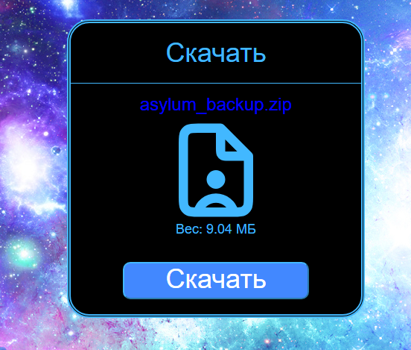
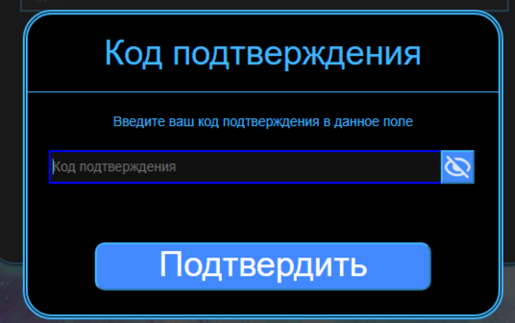

Slide 5
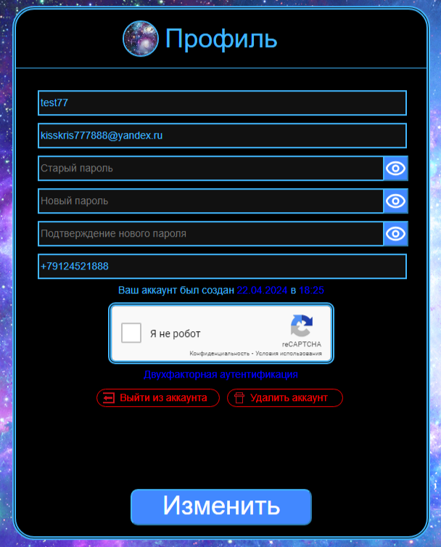
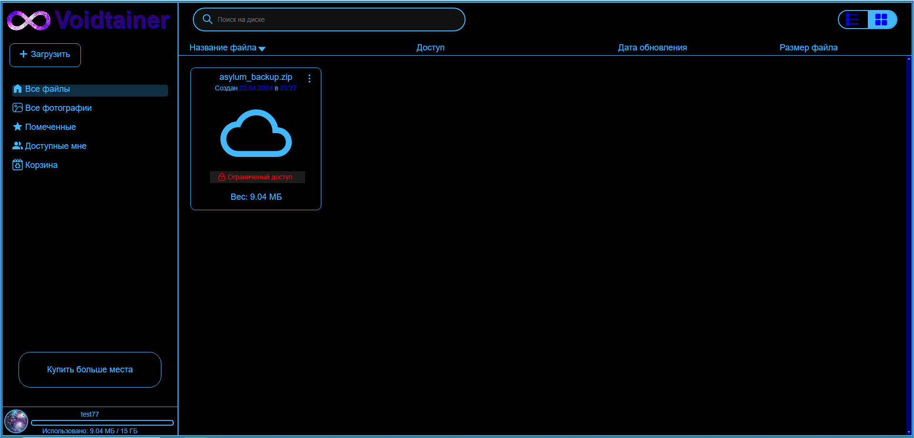

Slide 6
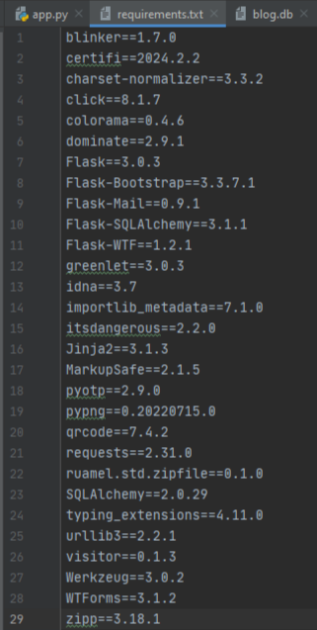

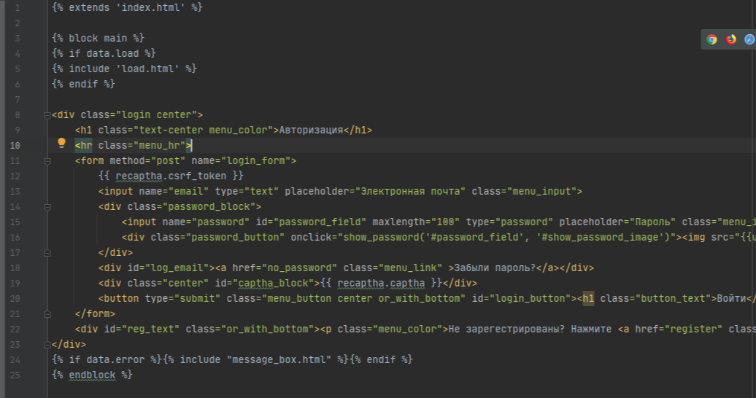
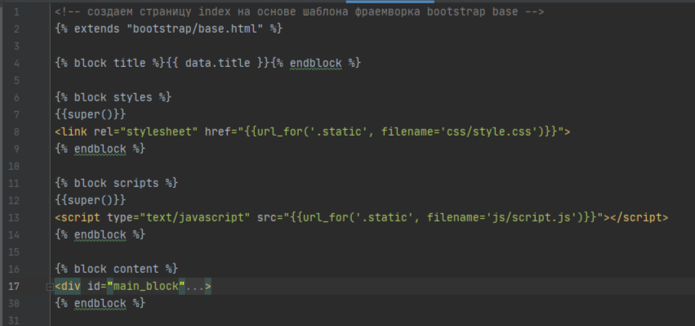
не то время анимации… текст выходит на экран за неподходящее количество времени!!
requirements.txt
в главной папке сайта.
подключение bootstrap и шаблон на его основе
шаблон login.html с формой авторизации

Slide 7
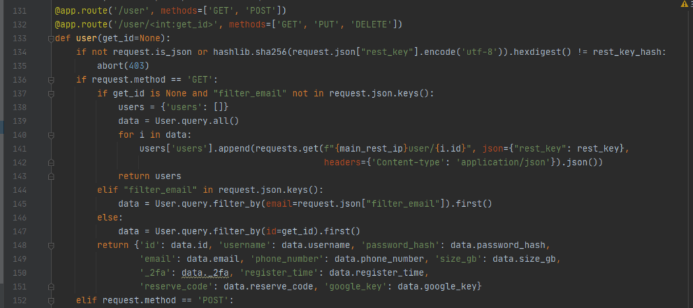
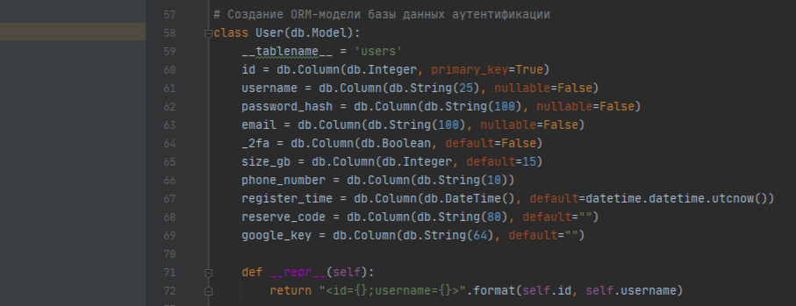
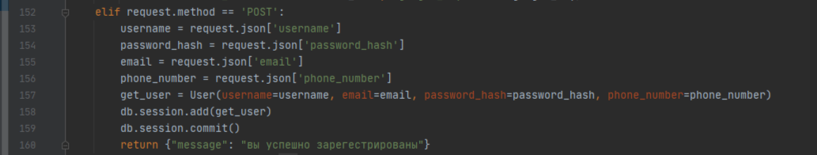
создание базы данных для хранения пользователей
Rest API модуль для взаимодествия с пользователями
(сверху - получение данных о пользователе)
(снизу - регистрация)
модель для хранения пользователей

Slide 8
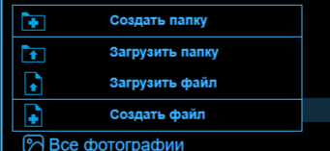
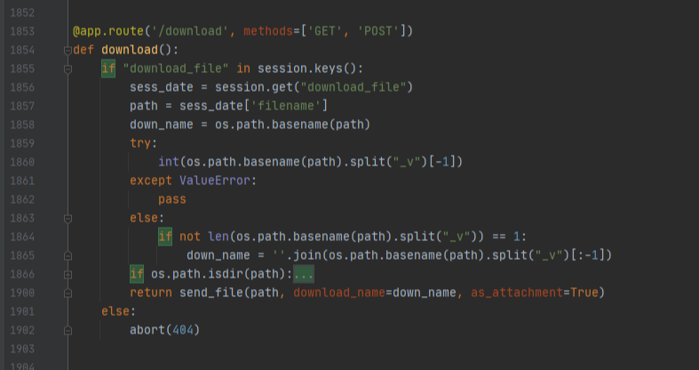
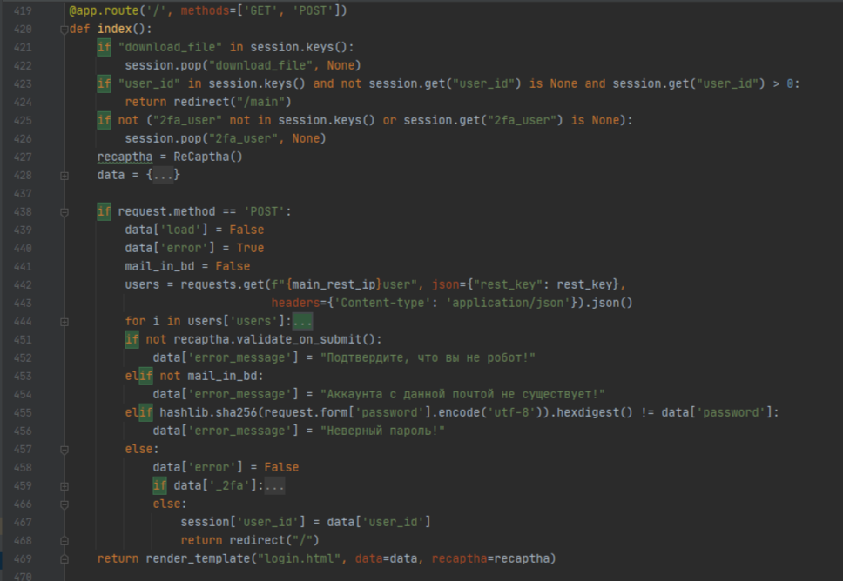
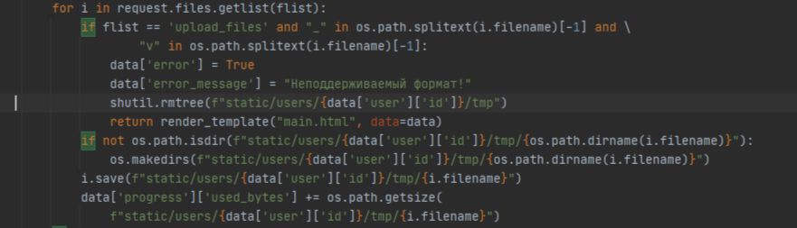
кнопки создания и загрузки файлов
скачивание файлов
авторизация пользователя
загрузка файлов

